Slide 1
Webprogrammierung 2
Inhalte + Vorbereitung

Slide 2
Themenübersicht
01
02
Inhalt
Vorbereitung

Slide 3
01
Inhalt

Slide 4
1. Inhalt
Einführung ( Was ist PHP )
Variablen und Operatoren
Schleifen, Bedingungen, Arrays…
Funktionen, Parameter, CBV, CBR…
Formulare und Sessions
Datenbanken mit PHP
Nebenschauplätze (optional)
Security
OOP mit PHP
JavaScript / jQuery
API-Zugriffe

Slide 5
02
Vorbereitung
XAMPP
XAMPP Control Panel
Verzeichnis htdocs
Editor

Slide 6
2. Vorbereitung
Auf dem PC muss XAMPP installiert sein
X = Cross Platform
A = Apache (Der Webserver)
M = MySQL bzw. Maria DB (Datenbank)
P = Perl (Scriptsprache)
P = PHP (Scriptsprache)
Auch bekannt als LAMPP bzw. WAMPP
L = Linux
W = Windows

Slide 7
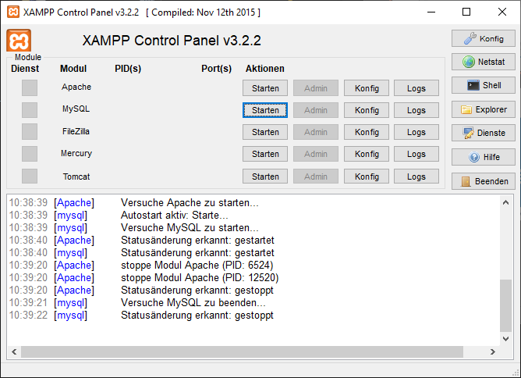
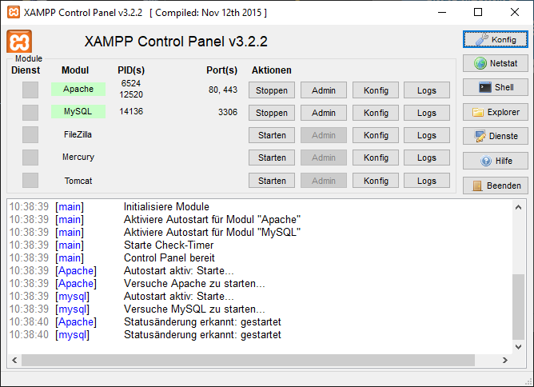
2. Vorbereitung
XAMPP kann „normal“ oder mit „Admin-Rechten“ gestartet werden.
I.d.R. reicht ein normaler Start.
Für den Unterricht werden Apache und MySQL benötigt.

Slide 8
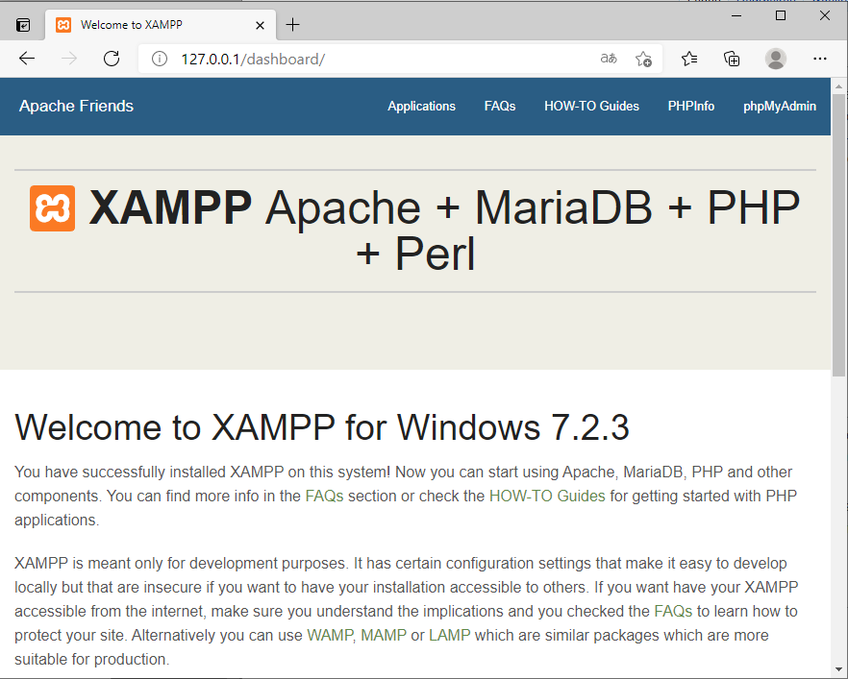
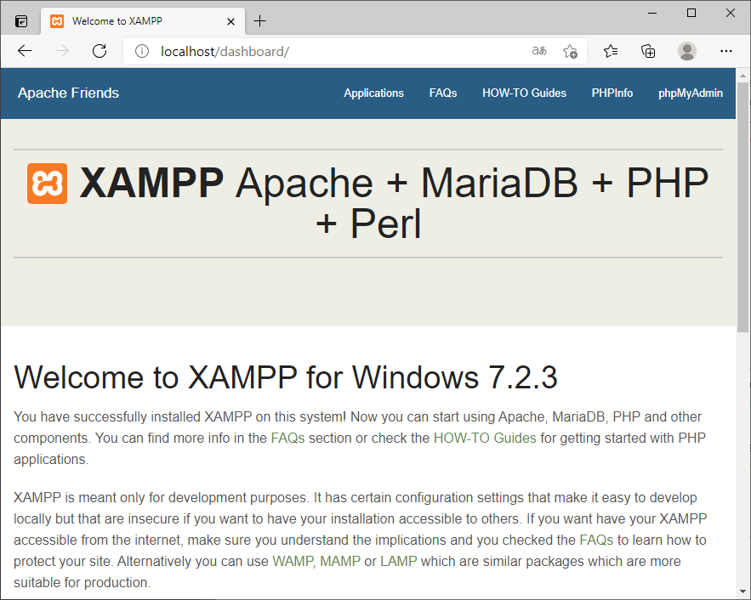
2. Vorbereitung
127.0.0.1 bzw. localhost sind die verfügbaren Adressen, über die
Web-Inhalte auf dem lokalen Rechner abgerufen werden können.

Slide 9
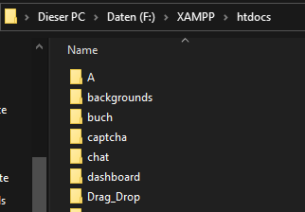
2. Vorbereitung
Der Ordner „htdocs“ ist das Startverzeichnis unseres lokalen Webservers. Dort liegen alle Dateien und Verzeichnisse, die über den lokalen Webserver aufgerufen werden sollen.
Daher ist „htdocs“ unser Zielverzeichnis für alle Dateien, die wir erstellen. Idealerweise legen wir Ordner an, damit wir die Übersicht behalten.

Slide 10
2. Vorbereitung
Editor zum Bearbeiten der Quellcodes (Beispiele)
Notepad (würde funktionieren, macht aber keinen Spaß)
Notepad++ (https://notepad-plus-plus.org/downloads/)
ATOM (https://atom.io/)
Visual Studio Code (https://code.visualstudio.com/)
Notepad++ sollte in den VMs verfügbar sein, Alternativen können nachinstalliert werden. Da im Unterricht keine großen Projekte mit zahlreichen Dateien und Ordnern angelegt werden, ist Notepad++ auf jeden Fall ausreichend.

Slide 11
VIELEN DANK!

